Slide 1

BİLGİSAYAR PROGRAMLAMA 2
BLOCKCHAIN TEKNOLOJİSİ İLE ÖĞRENCİ VERİTABANI ŞİFRELEMESİ
ALİ MERT KOÇ & YUSUF KESİMOĞLU

Slide 2
BLOCKCHAIN NEDİR
Blockchain Türkçeye blok zinciri olarak çevrilebilir. Kabaca bakıldığında şifrelenmiş şekilde veri yönetimi sağlayan dağınık yapıda bir veritabanı sistemidir.
Bloklar arasında belirli bir kriptoloji kullanarak kalıtım sağlanması esasına dayanır.

Slide 3
PROJEMİZİN AMACI
Blockchain şifreleme teknolojisini kullanarak bir öğrenci veritabanı şifrelemektir.
Bloklar içerisinde önceki blokların md5 hashlerini, o anki zaman verisi ve girilmiş öğrenci bilgilerini şifreleyerek yeni md5 hashleri oluşturulur.

Slide 4
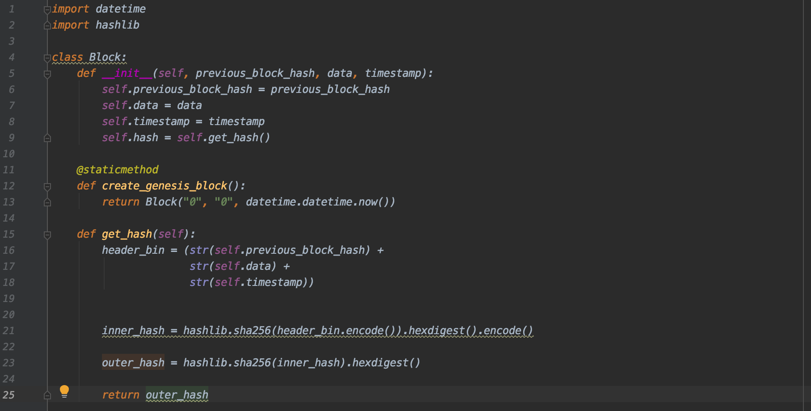
block.py
Block yapısını tanımladığımız dosya

Slide 5
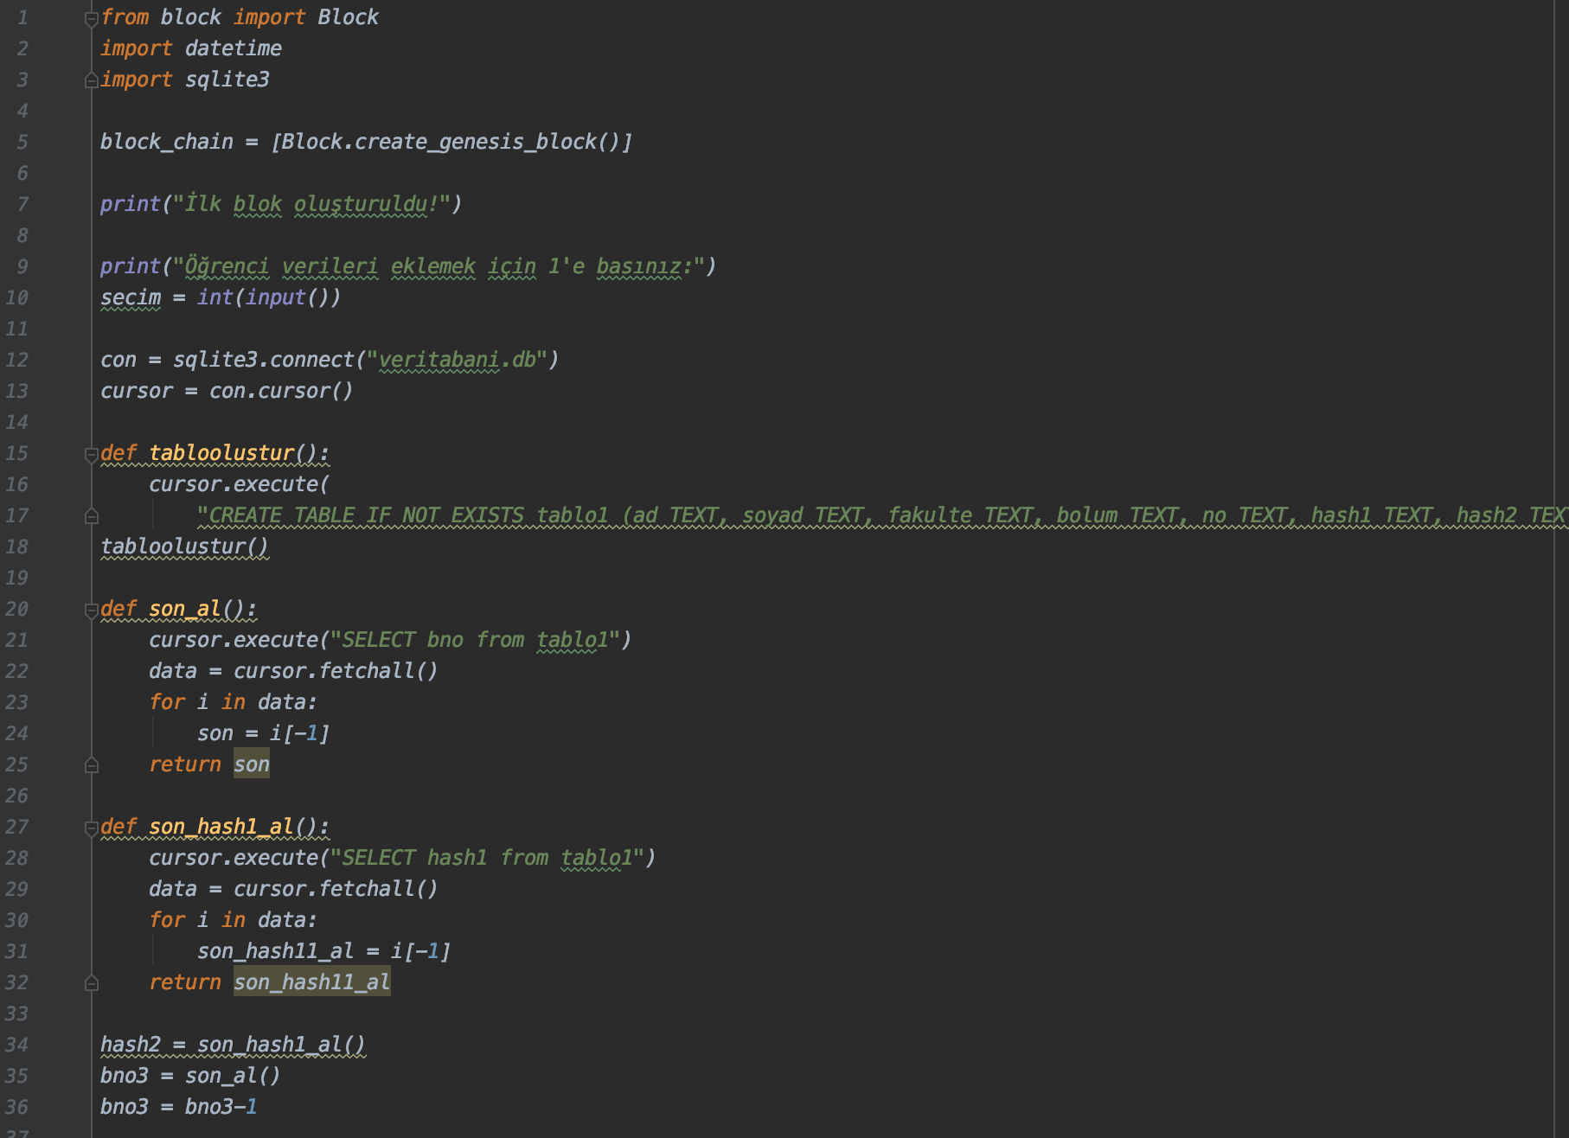
blockchain.py
—1—

Slide 6
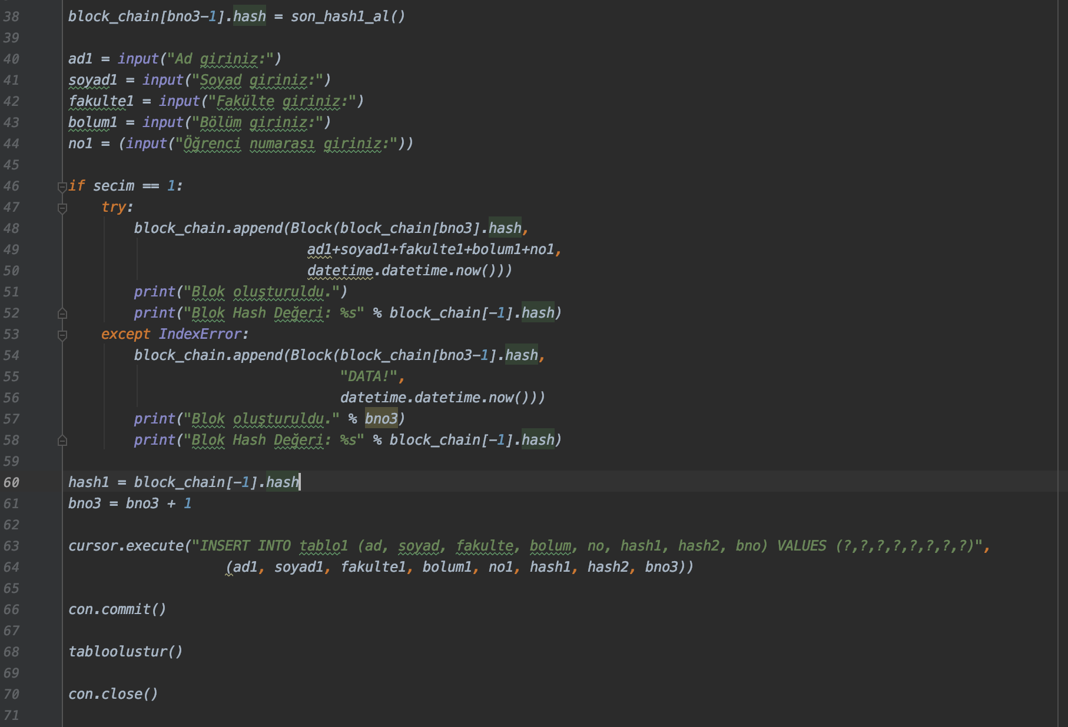
blockchain.py
—2—

Slide 7
blockchain.py
Block.py dosyasında tanımlanmış olan blok yapısını kullanarak oluşturulmuş blokları veritabanına yazan, veritabanından da blok oluşturumu için gerekli materyalleri çeken ana komut dosyasıdır.

Slide 8
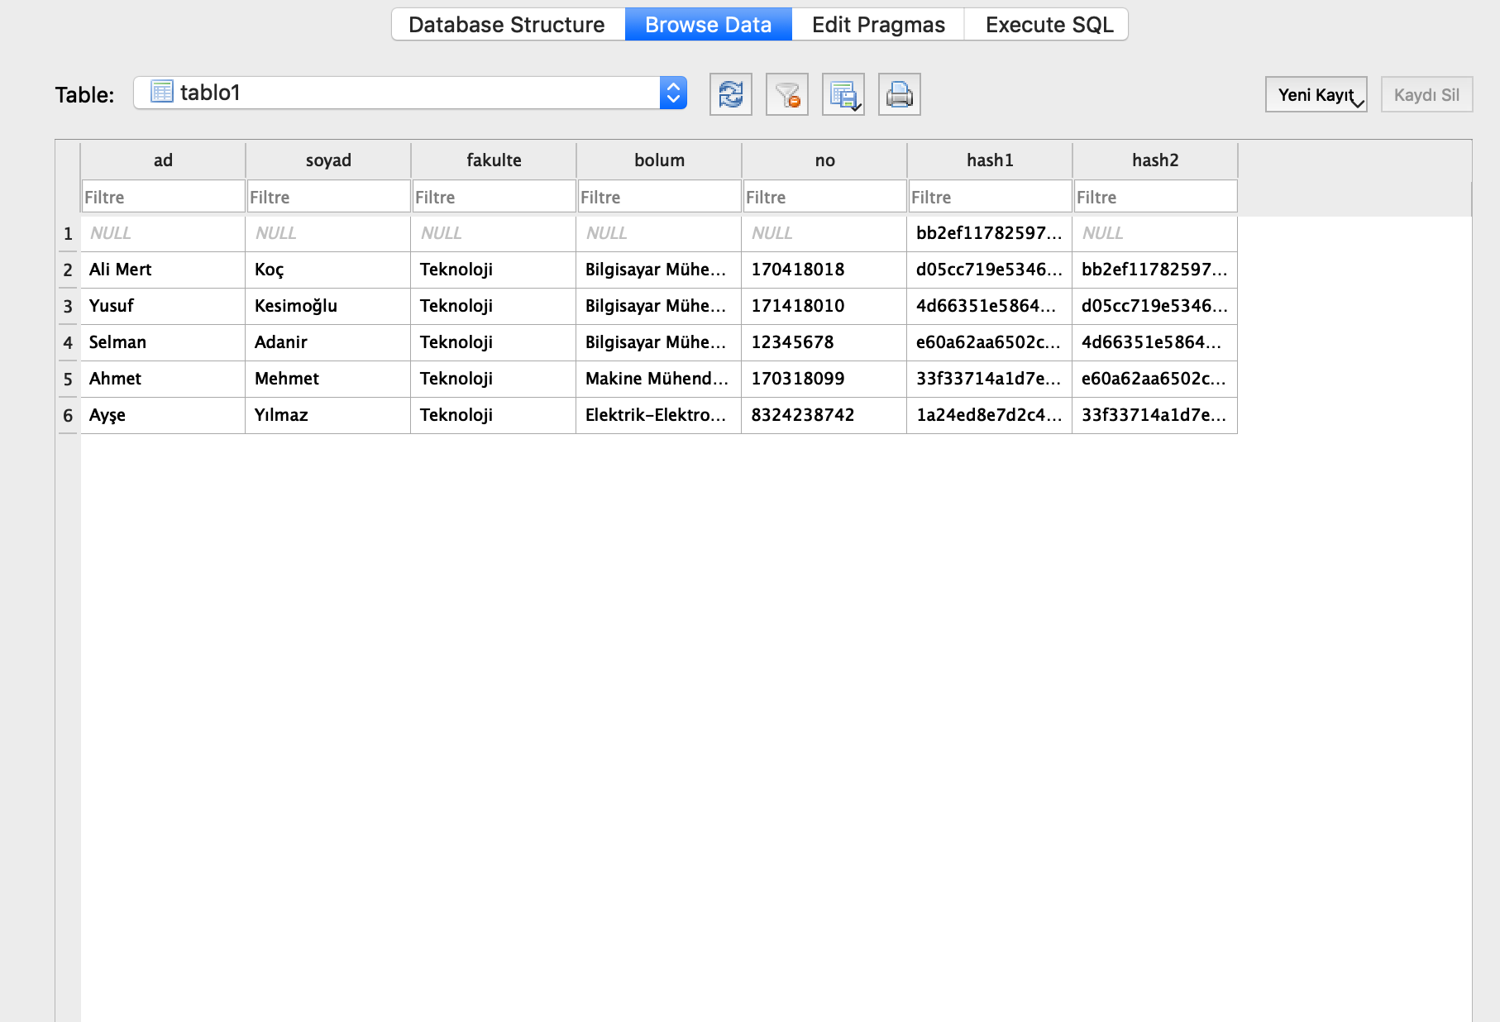
Veritabanı dosyası

Slide 9
Dinlediğiniz için teşekkürler.
Ali Mert Koç & Yusuf Kesimoğlu

